Slide 1
القَاضِي العَادِلُ فَتْحٌ لِلإِسْلَام
Dr. Ehab Atta

Slide 2
2- جِئْتَنِي بِالتَّمْرِ وَلَمْ تَنْزِعْ مِنْهُ النَّوَى
3- القَاضِي العَادِلُ فَتْحٌ لِلإِسْلَام
1- جَمَالُ رَسُولِ الله صَلَّى اللهُ عَلَيْهِ وَسَلَّم
4- الإِمَامُ أَبُو حَنِيفَةَ يَخَافُ "الزَّلْزَلَة"
5- احذَرِ الثَّعْلَبَ فَإِنَّهُ خَدُوع
6- الدُّعَاءُ هُوَ العِبَادَة
7- إنْ لَمْ تَكُنْ مِنَ الصَّالِحِينَ فَكُنْ مِنَ النَّاصِحِينَ

Slide 3
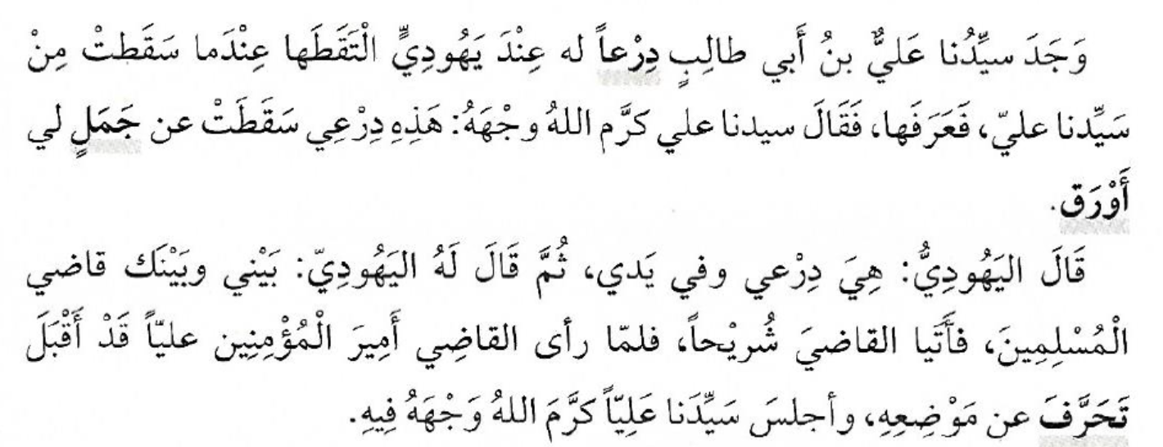

Slide 4
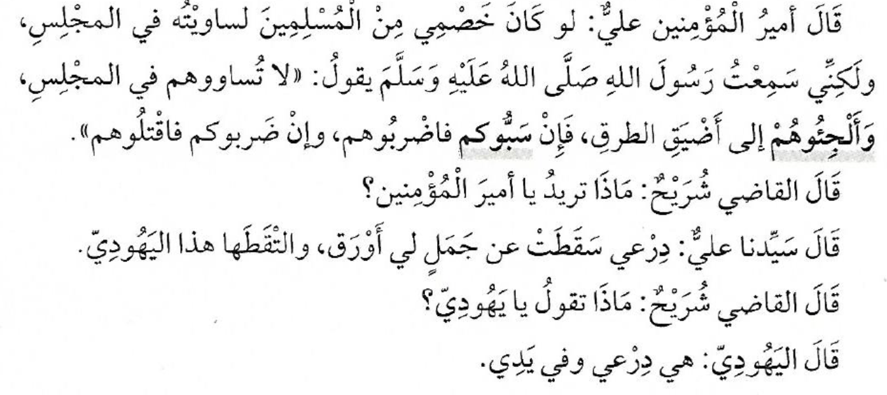

Slide 5
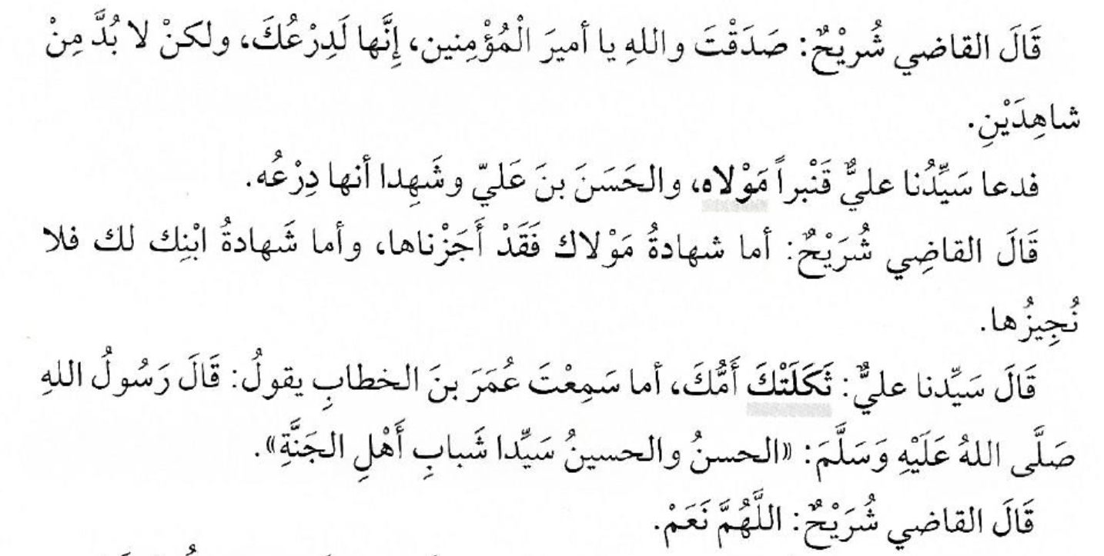

Slide 6
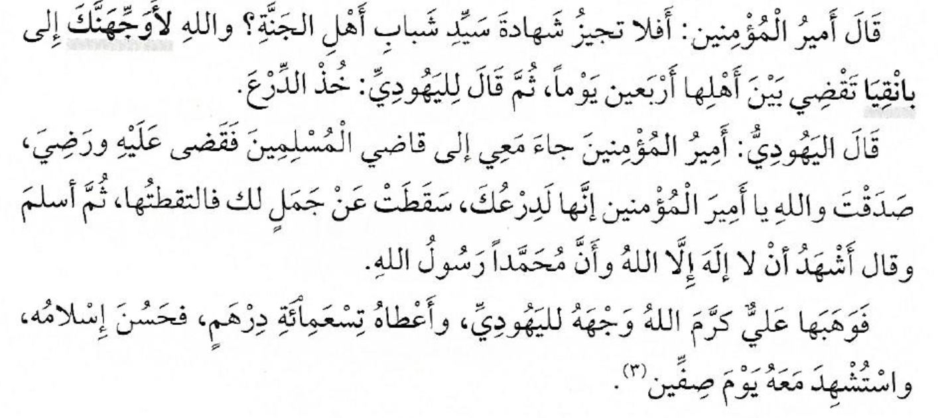

Slide 7
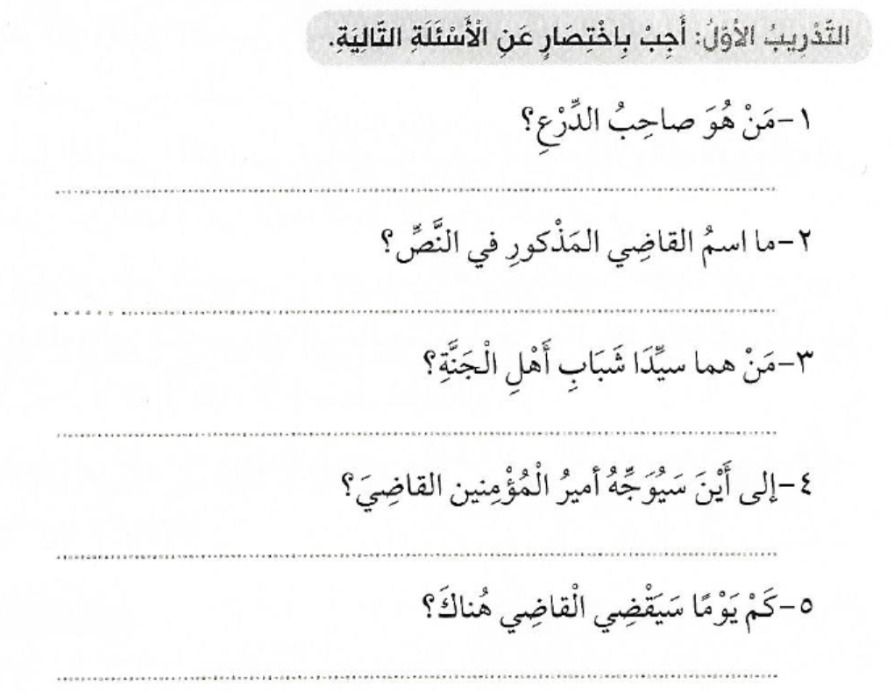

Slide 8
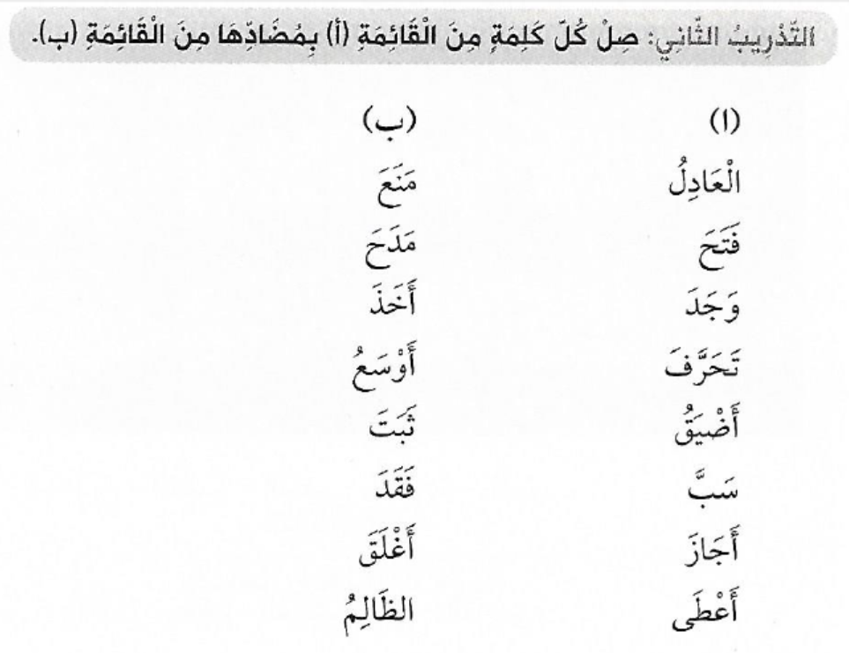

Slide 9
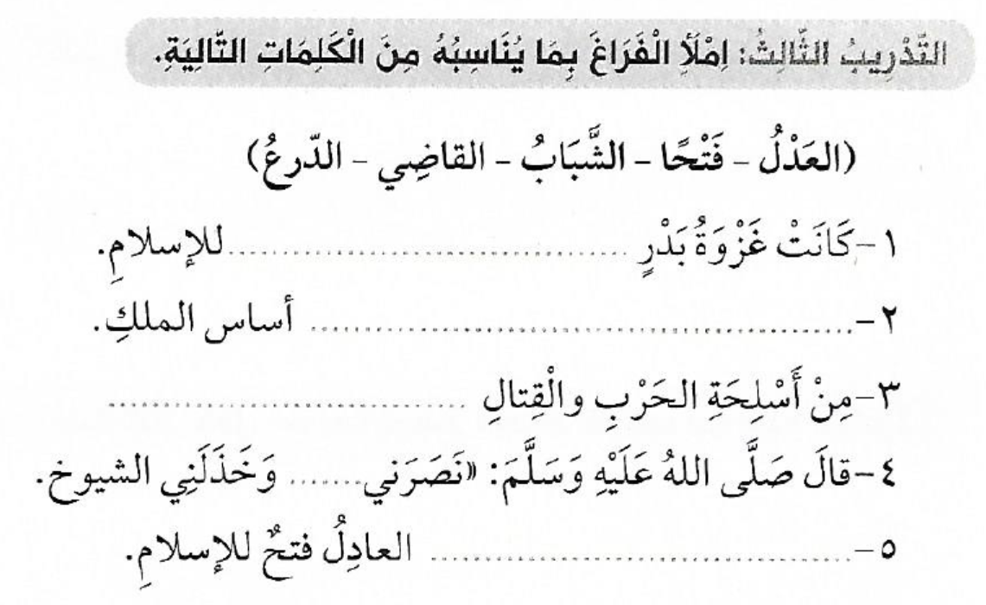

Slide 10
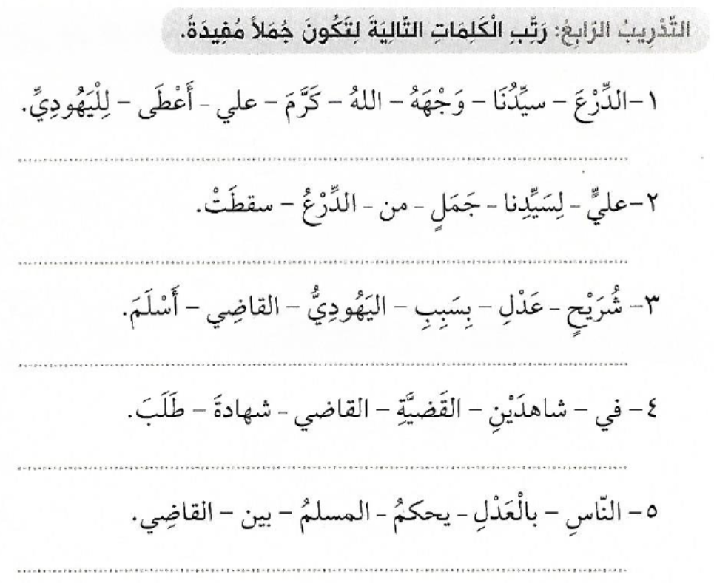

Slide 11


